Slide 1
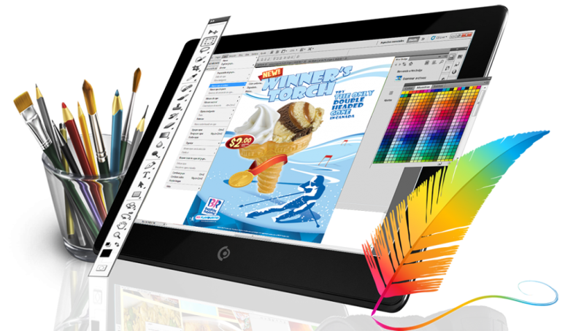
Веб-Дизайн
Преподаватель:
Мансуров Н.Н.

Slide 2

Веб-дизайн (от англ. web design) — отрасль веб-разработки и разновидность дизайна, в задачи которой входит проектирование пользовательских веб-интерфейсов для сайтов или веб-приложений.

Slide 3

Главные навыки веб-дизайнера
Упорная работа
Творческие идеи
Командная работа

Slide 4
Важные навыки веб-дизайнера помимо дизайна
* Интернет-маркетинг и аналитика, чтобы анализировать данные о потребностях и желаниях пользователей, знать, как работает реклама и зачем вообще создавать сайт.
* Переговоры, чтобы общаться с заказчиками и коллегами.
* Написание текста и редактура, потому что текст и дизайн неразрывно связаны друг с другом.
* Психология, чтобы быть способным поставить себя на место посетителя сайта и понять, что для него важно.
* Вёрстка и frontend-разработка, чтобы знать, как нарисованный в программе макет превращают в рабочий сайт.
* Другие сферы дизайна: иллюстрации, графический дизайн, анимация и создание интерактивных баннеров.

Slide 5
Чем занимается веб-дизайнер
Веб-дизайнер рисует макеты лендингов, сайтов для компаний, интернет-магазинов, а также проектирует интерфейсы для интернет-сервисов и приложений. Чем он ещё может заниматься: создавать шаблоны для email-рассылок, придумывать и рисовать интернет-баннеры.
Рабочий процесс дизайнера выглядит так:
* Дизайнер получает данные от заказчика — зачем нужен сайт, как он будет работать, какие пользователи будут на него заходить. Хороший вариант, если заказчик точно знает, что нужно. Но так бывает не всегда, поэтому дизайнер должен сам задавать вопросы и получать ответы. Задачу, требования к сайту и ответы на вопросы дизайнер записывает в бриф.
* Веб-дизайнер создаёт наброски или прототипы будущего сайта: на бумаге или в специальных программах. Прототипы больше похожи на схемы, где указывается расположение основных элементов на страницах сайта.
* На основе прототипов дизайнер рисует цветной макет. Тут уже можно работать над сочетаниями цветов, добавлять анимацию.
* Готовый макет дизайнер передаёт заказчику или разработчикам, которые перенесут его на сайт.

Slide 6

UX/UI-дизайн

Slide 7

Что такое UX-дизайн
UX (англ. user experience) дословно означает «опыт пользователя». В более широком смысле это понятие про весь опыт, который получает пользователь при взаимодействии с сайтом или приложением.
UX-дизайн отвечает за функции, адаптивность продукта и то, какие эмоции он вызывает у пользователей. Чем понятнее интерфейс, тем легче пользователю получить результат и совершить целевое действие.

Slide 8
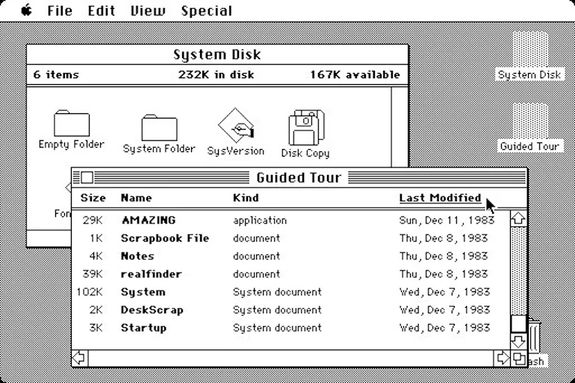
UX-дизайн — это проектирование интерфейса на основе исследований пользовательского опыта и поведения.
Первый Macintosh — один из ярких примеров работы UX-дизайнеров. Идея использовать окна вместо командной строки существовала и до 1984 года, но именно проектировщики Apple сделали графический интерфейс массово доступным.

Slide 9
UX-дизайнер
UX-дизайнер (англ. user experience designer) — это проектировщик, который изучает потребности пользователей, строит логические схемы работы интерфейса, тестирует прототипы на целевой аудитории и составляет техническое задание для UI-дизайнера.
UX-дизайнер — это инженер-маркетолог, который исследует опыт пользователей: изучает аналитику, продумывает связи между элементами интерфейса и их расположение, составляет технические задания для редакторов. И на основе исследования разрабатывает наиболее эффективный прототип.

Slide 10
Что такое UI-дизайн
UI (англ. user interface) переводится как «пользовательский интерфейс». И необязательно только графический: тактильный, голосовой или звуковой. Мы рассмотрим только графический интерфейс, так как дизайнеры в основном работают с ним.
UI-дизайн — процесс визуализации прототипа,
который разработали на основании пользовательского опыта и исследования целевой аудитории.

Slide 11
Что такое UI-дизайн
UI-дизайнер определяет цветовую палитру и расположение объектов в интерфейсе: удобно ли нажимать «Заказать», правильно ли работает выпадающее меню, легко ли заполнять форму, хорошо ли читается текст со смартфона, какое сообщение выдаёт сайт при том или ином действии.
UI-дизайнер (англ. user interface designer) — дизайнер интерфейсов, который визуализирует рабочий прототип, отрисовывает кнопки, иконки, формы и другие его компоненты и собирает их в гармоничный работающий макет.

Slide 12
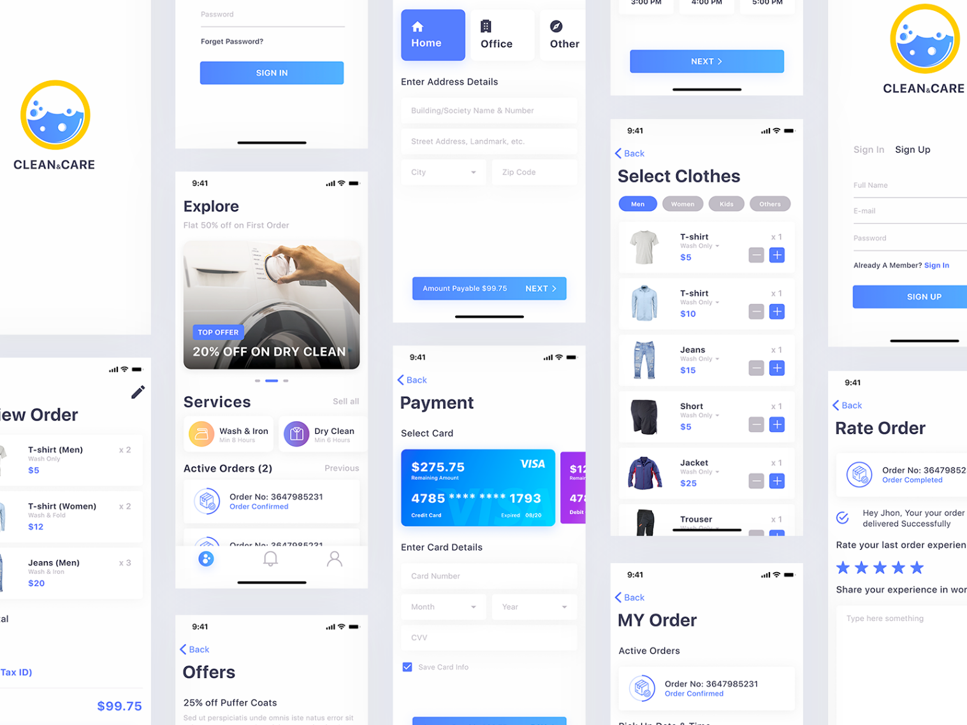
Что такое UI-дизайн
Главная задача UI-дизайнера — помочь пользователю быстро и без стресса понять, как пользоваться продуктом: сайтом, приложением, программой, платёжным терминалом, микроволновкой или пультом от телевизора. Для этого дизайнер следит, чтобы интерфейс соответствовал основным требованиям

Slide 13
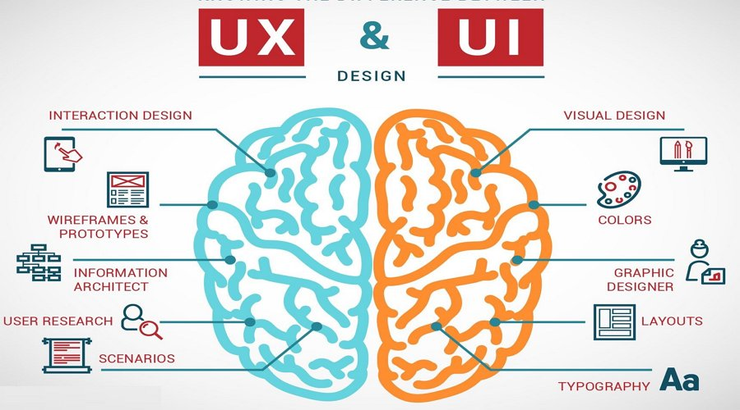
UX / UI

Slide 14
Требования к качественному UX/UI-дизайну
Ясность
В интерфейсе нет двусмысленности, а текст и структура направляют пользователя к цели.
Лаконичность
Интерфейс не перегружен подсказками, всплывающими окнами и анимацией. Задавайте себе вопросы: «А нужно ли это здесь? Для чего?». Это поможет сфокусировать внимание пользователя на конкретном элементе.
Узнаваемость
Элементы дизайна легко распознать, даже если пользователь видит ваш сайт впервые. Делайте интерфейс интуитивно понятным. Например, не красьте кнопку подтверждения в оранжевый, если на большинстве сайтов она зелёная.
Отзывчивость
Хороший интерфейс реагирует на действия пользователя мгновенно. Он должен понимать, что происходит на экране прямо сейчас: прошла ли оплата, получил ли менеджер заявку, отправилось ли сообщение.

Slide 15
Требования к качественному UX/UI-дизайну
Постоянство
Соблюдайте постоянство для всех разделов сайта и приложения. Элементы интерфейса — меню и слайдеры — должны вести себя одинаково на любой странице.
Эстетика
Создавайте интерфейс визуально привлекательным, чтобы пользователю было приятно работать, ничто его не раздражало и не отвлекало от решения задач.
Эффективность
Помимо внешней привлекательности хороший интерфейс экономит время пользователя и доставляет его в нужную точку с минимальными усилиями.
Снисходительность
Даже при самом продуманном интерфейсе ни один пользователь не застрахован от ошибки. Продумайте заботливые сообщения на случай, если что-то пошло не так. Это поможет сохранить деньги, время и лояльность клиентов в случае сбоя.

Slide 16
В чём разница между UX и UI
Разница между UX и UI — в том, что UX-дизайнер планирует, как пользователь взаимодействует с интерфейсом, какие шаги ему нужно предпринять, чтобы достичь цели. А UI-дизайнер продумывает, как эти шаги и путь к цели выглядят.
На деле UX и UI так тесно связаны, что иногда грань между понятиями размывается. Поэтому обычно проектированием интерфейсов занимается один дизайнер и его профессия пишется через слеш.

Slide 17
В чём разница между UX и UI
UX, USER EXPERIENCE | UI, USER INTERFACE
Пользовательский опыт — это впечатления пользователя от взаимодействия с интерфейсом. UX-дизайнер работает с абстрактной информацией: схемами, таблицами, данными — на их основе проектируется интерфейс сайта, приложения или программы. | Пользовательский интерфейс — это конечный результат работы дизайнера, то, что увидит пользователь. UI-дизайнер визуализирует пользовательский опыт и «оживляет» интерфейс продукта. Интерфейс создается на основе пользовательского опыта — UX.

Slide 18
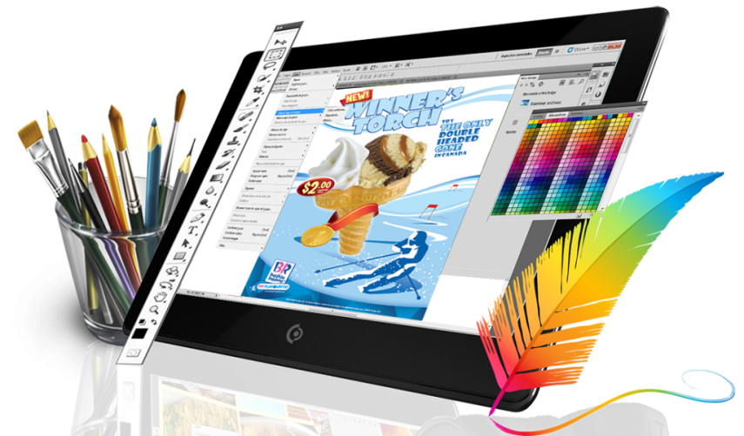
Дизайнеру необходимо постоянно актуализировать свои знания — смотреть на то, что сейчас более востребовано, какие технологии появились, а ещё разбираться в нескольких смежных областях, чтобы создавать современные продукты.
Поэтому дизайнер — это не только художник, но и аналитик, проектировщик, тонкий психолог.

